Slide 1


TechCare

Slide 2

Nosso time
Rafael Rocha
Guilherme Alves
Lucas Toscani
Douglas Dourado
Guilherme Gomes

Slide 3

Contextualização

Slide 4
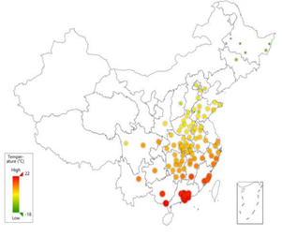
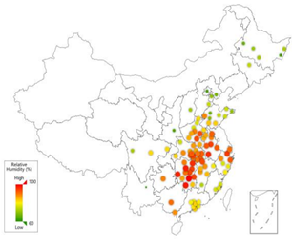
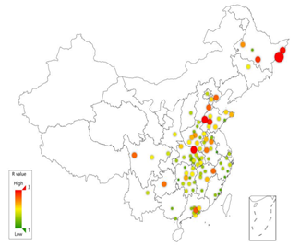

Qual é a relação: temperatura x vírus?
Figura 1
Temperatura
Figura 2
Umidade
Figura 3
Contaminação
Um estudo feito por pesquisadores da Universidade Beihang na China, em 100 cidades chinesas, mostrou que ambientes com temperaturas mais altas, possui um índice de contaminação menor do que em cidades com temperaturas mais baixas

Slide 5
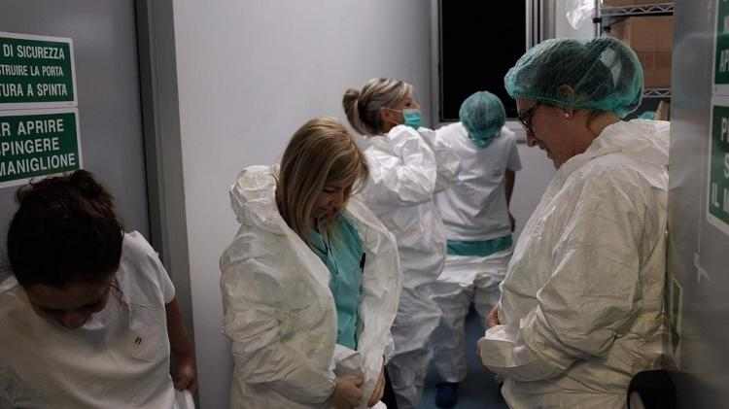
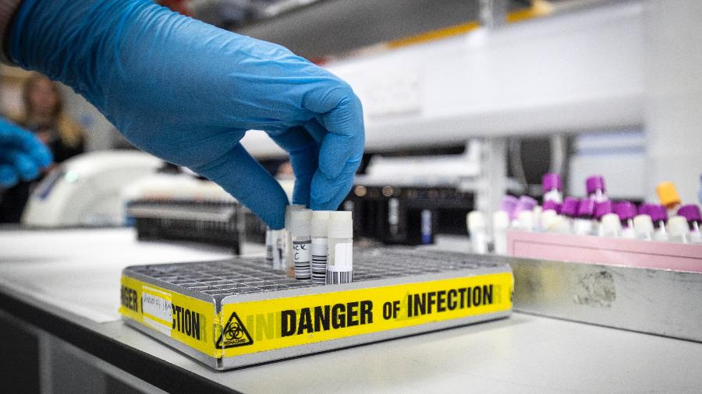
Impacto
Aumento de até 300% no custo do transporte de insumos hospitalares
Demora de até 90 dias para a chegada de insumos no país
Jornada de trabalho de 12 horas ou mais
Notes:
A pandemia tem causado um grande impacto ao redor do mundo. No Brasil, um dos impactos foi o encarecimento de insumos hospitalares por conta da redução de atividades aéreas e o grande número de navios parados nos portos. E também a jornada de trabalho exaustiva de médicos e enfermeiros

Slide 6

Disseminação
As principais medidas para evitar o vírus são:
Evitar o contato físico.
Permanecer em casa.
Sair apenas em casos essenciais.
Utilizar máscaras ao sair de casa.
Notes:
A OMS acredita que os infectados com a Covid-19 manifestam sintomas como dor de cabeça, dor de garganta, febre e tosse, esses sintomas começam a se manifestar 2 dias após a infecção. Mas existem pessoas que não manifestam nenhum tipo de sintoma, e ainda sim estão infectadas com o virus podendo transmiti-lo.

Slide 7

Desafio
A maior dificuldade de médicos e enfermeiros para tratar pacientes diagnosticados com um desses vírus é justamente o contato físico e a proximidade.
Notes:
O contato com pacientes contaminados com a Covid-19 não apresenta só um risco para o profissional que está tratando-o, mas também apresenta um risco para pacientes em recuperação do virus, colegas de trabalho e familiares dos profissionais.

Slide 8
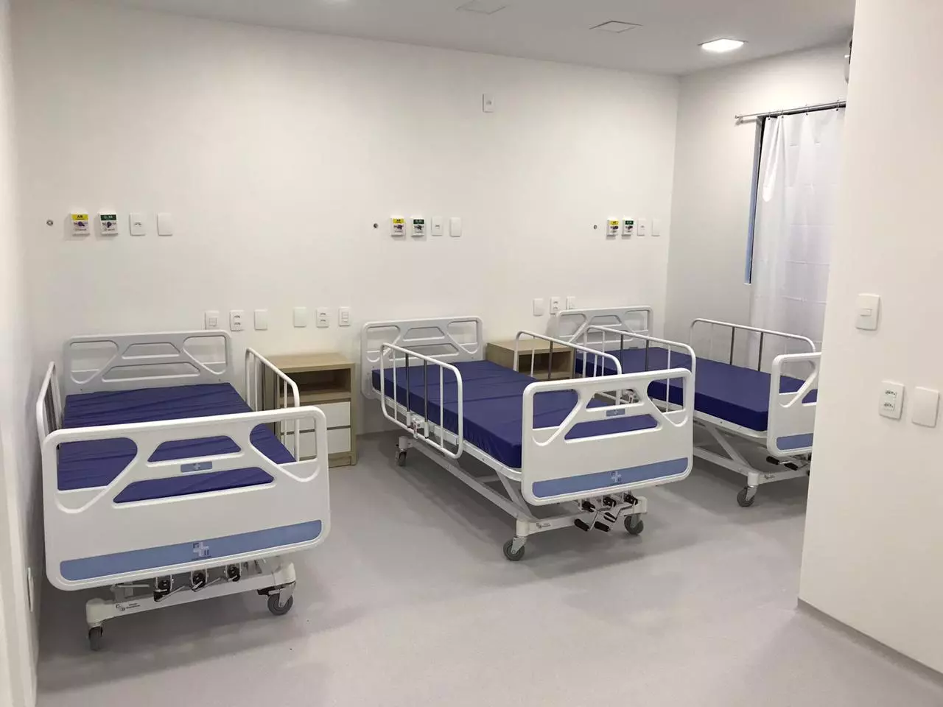
Inovação
Um sistema que informa para os responsáveis a temperatura e umidade das UTIs hospitalares, sem a necessidade de contato para conferir e ao mesmo tempo, reduz a chance de contaminação.

Slide 9


Solução
Estudos de alguns virologistas apontam que a baixa temperatura e umidade, aumentam as chances de propagação da Covid-19.
Com o intuito de minimizar esses riscos e maximizar o tratamento de pacientes, a TechCare criou um sistema de monitoramento com sensores de temperatura e umidade em UTIs hospitalares.

Slide 10

EC-19 System
Médicos e enfermeiros terão acesso às informações coletadas para identificar se a temperatura e umidade das alas estão nos níveis adequados para maximizar o tratamento e minimizar os riscos de contaminação

Slide 11

Como funciona o sistema?

Slide 12
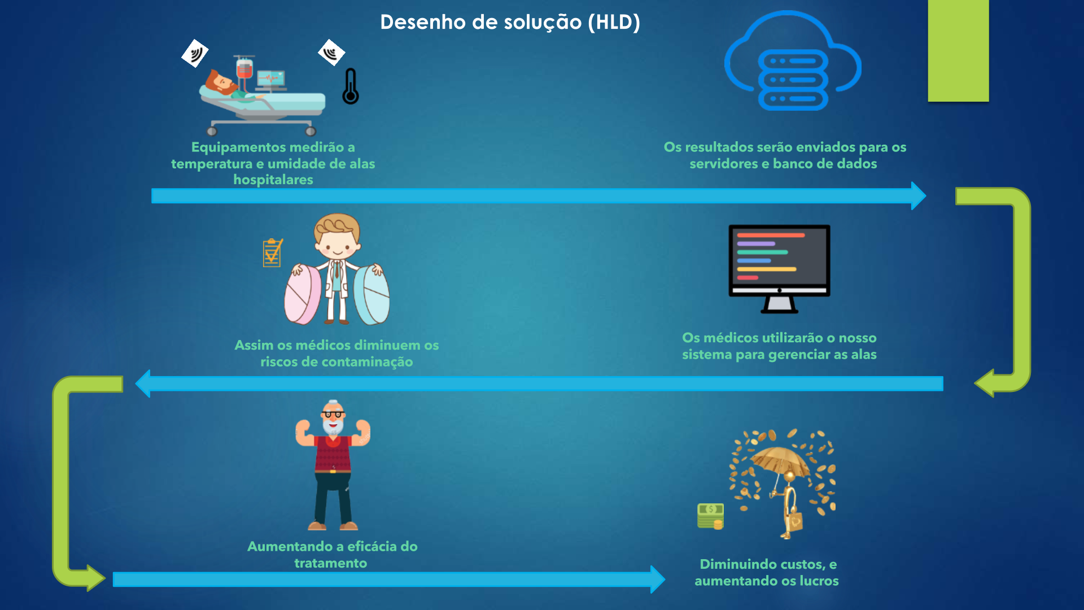

Slide 13
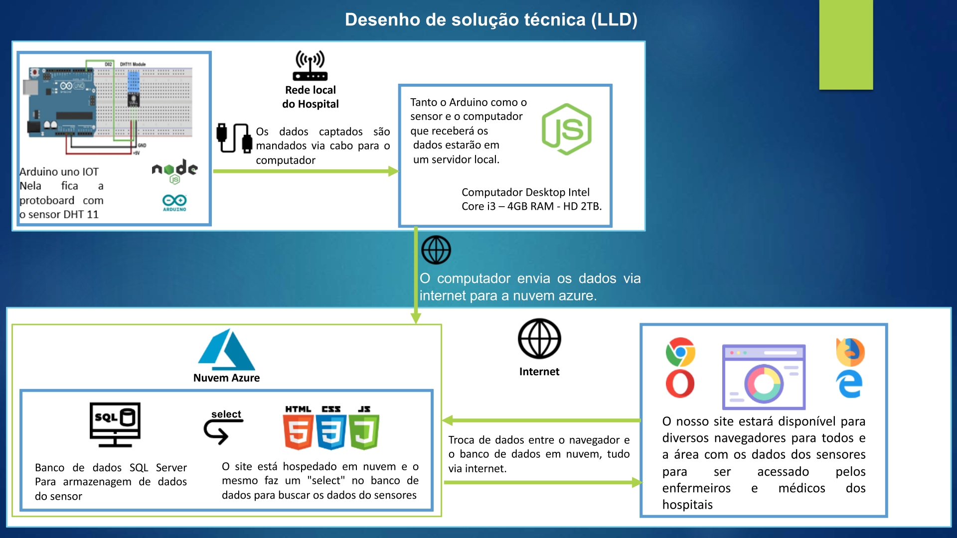

Slide 14


Site institucional

Slide 15


Montagem do Hardware
Programação do Sistema
Simulação do arduino e dados estatísticos

Slide 16
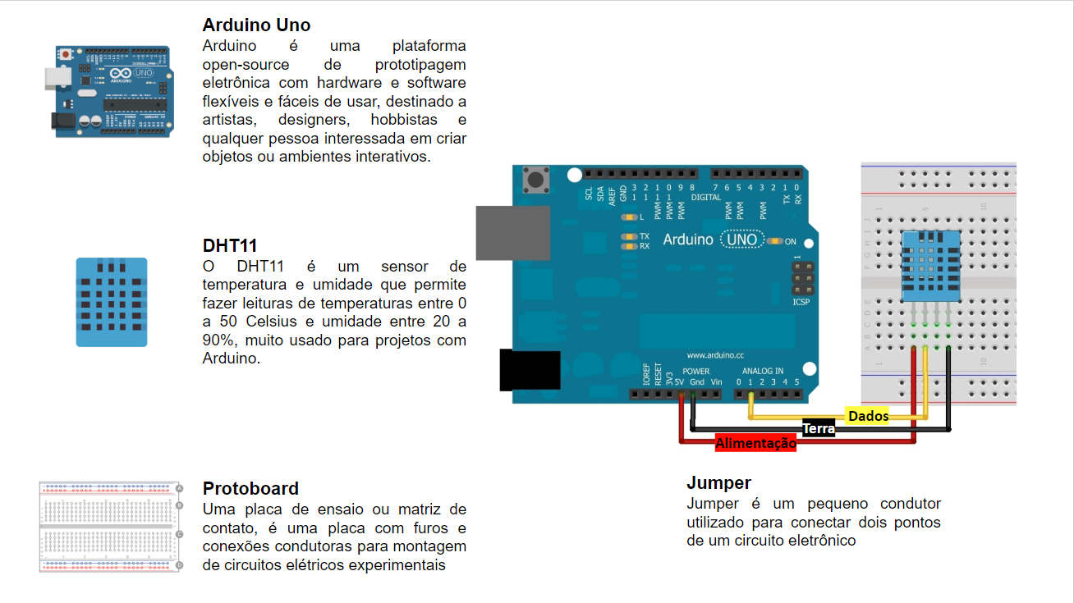

Slide 17
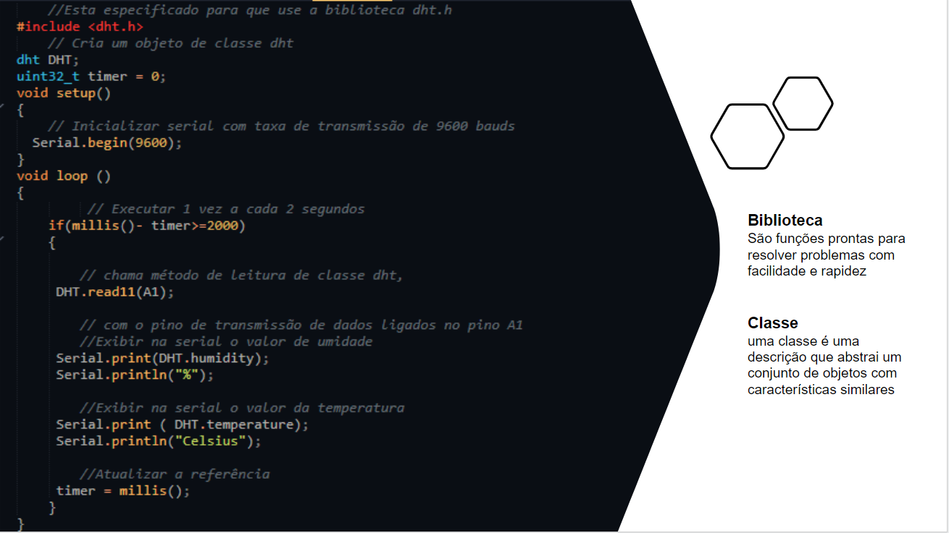

Slide 18

Simulação do arduino

Slide 19


Dados estatísticos do sensor LM35

Slide 20
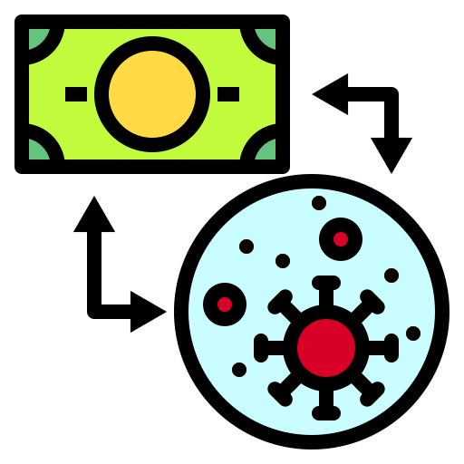


Simulador financeiro

Slide 21





Modelagem de dados

Slide 22




Banco de Dados

Slide 23

Como nos organizamos?
Utilizamos a asana como ferramenta de gestão de projeto. Com ela, conseguimos organizar nossos afazeres e otimizar o nosso tempo, deixando o backlog organizado de uma forma clara.

Slide 24
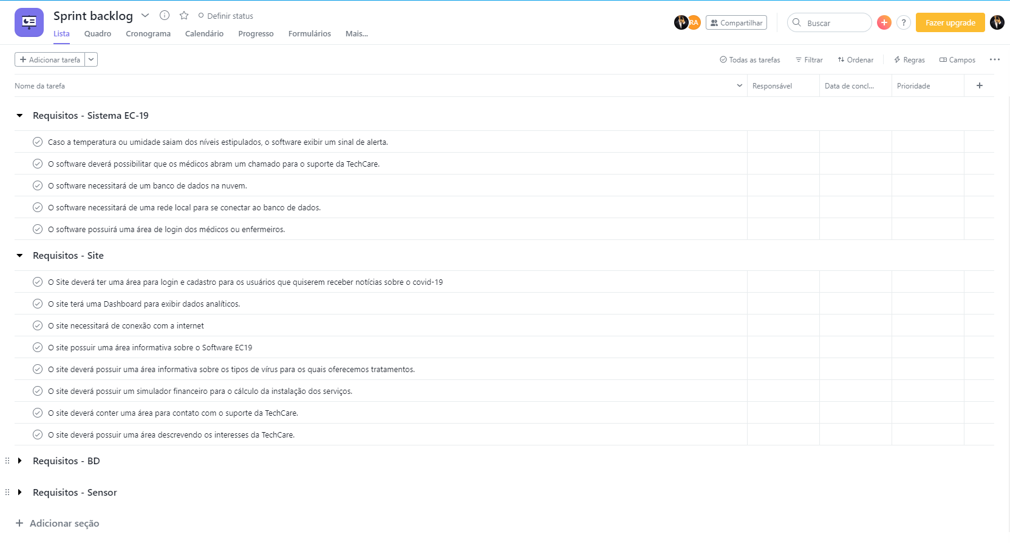
Sprint Backlog

Slide 25
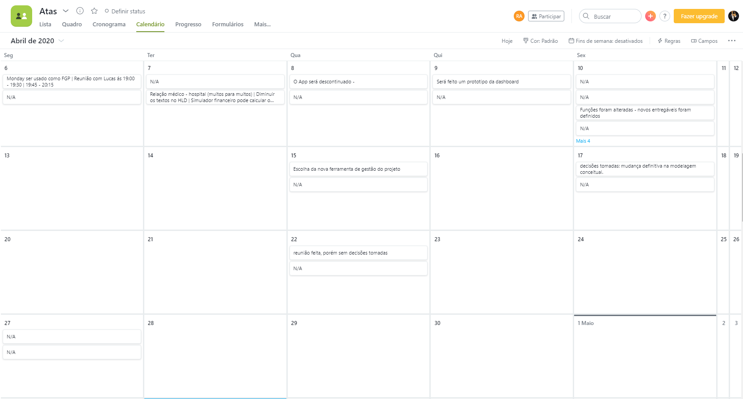
Reuniões

Slide 26
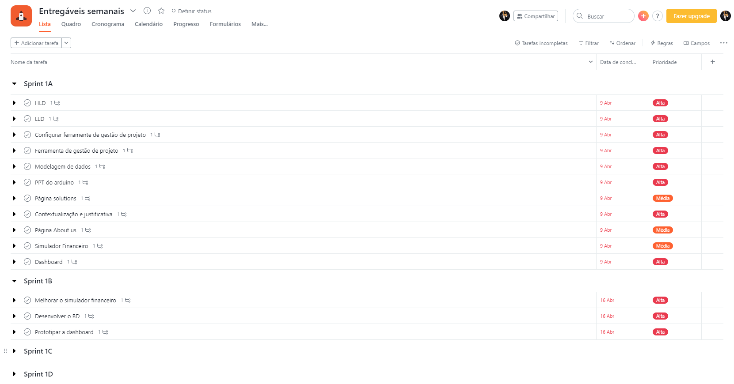
Sprints semanais

Slide 27
Obrigado!

